Slide 1
Befektetések
a HOLD-on
BÉT Akadémia, 2018. 04. 25.

Slide 2
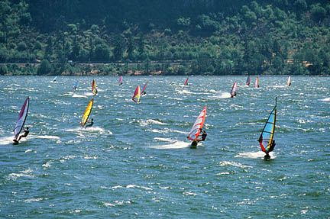
Szélirány
Folyásirány
Olajár
QE
Buy the dip
Technika
Reálgazd.
Politika
Értékeltség

Slide 3
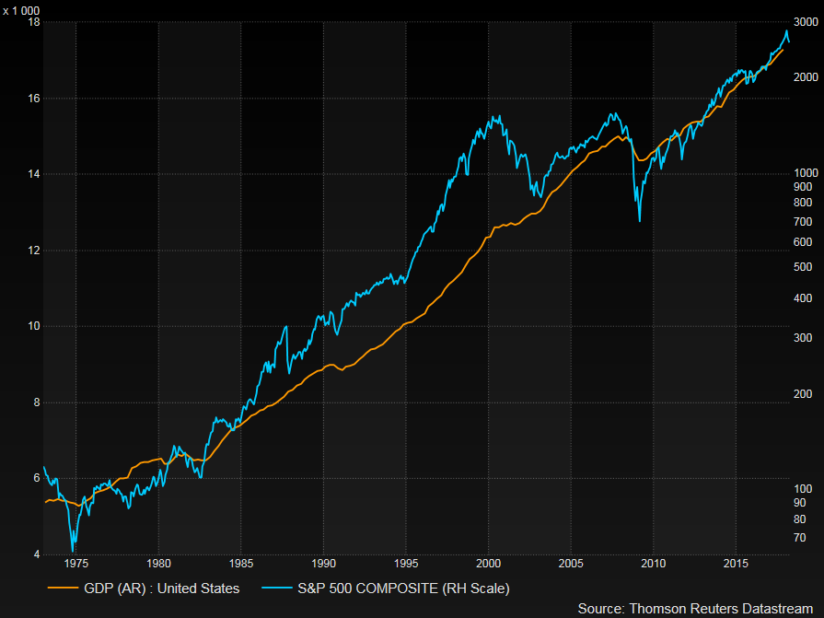
Hold alapkezelő
Kutya és gazdája
SPX és US GDP

Slide 4
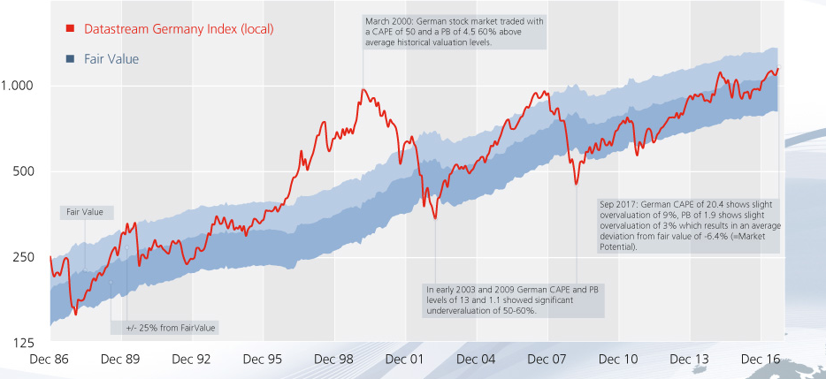
Hold alapkezelő
Kutya és gazdája
DAX fair value

Slide 5
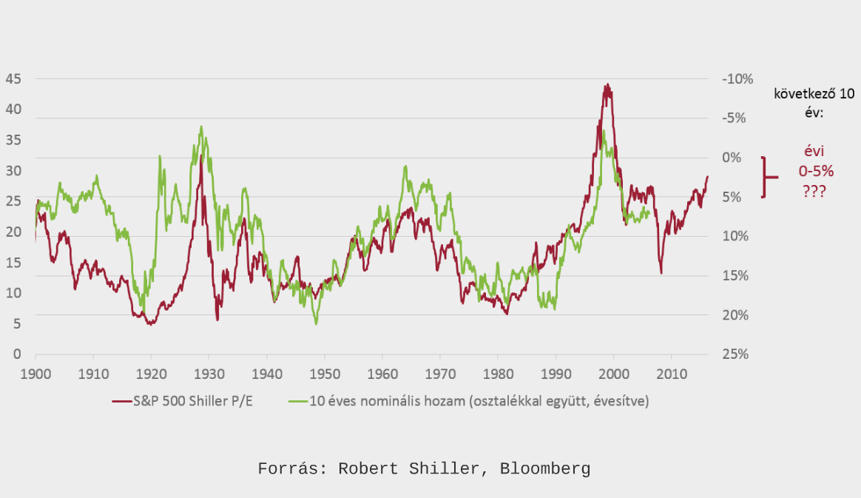
Hold alapkezelő

Slide 6
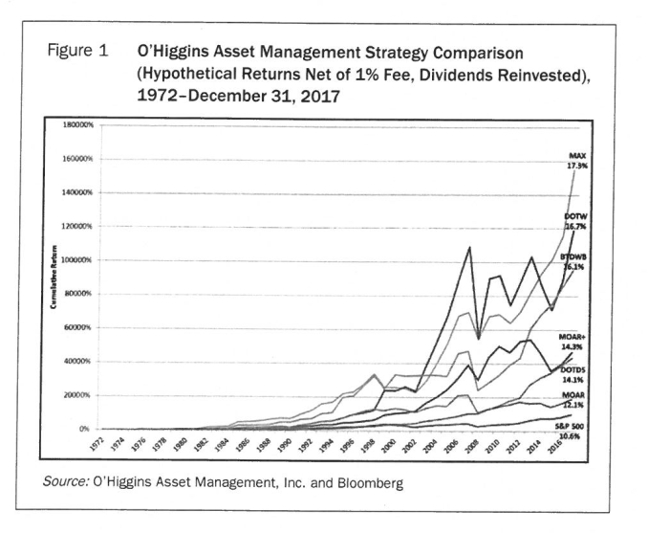
Hold alapkezelő
Be greedy when others are fearful…
Warren Buffett, vagy MOAR:
25% nemesfém, 25% cash, 25% hosszú kötvény, 25% Dogs of the World
Szabály alapú
Mean reversion
Értékeltség alapú (kontrariánus)
Diverz (Alapkezelő = 5 alapkezelő)
2018 Dogs of the World:
Kína, Korea, Töröko., Oroszo., Spanyolo.
2018 Dogs of the Dow:
- Verizon, Pfizer, Coca-Cola, Cisco, GE

Slide 7
Hold alapkezelő

Slide 8
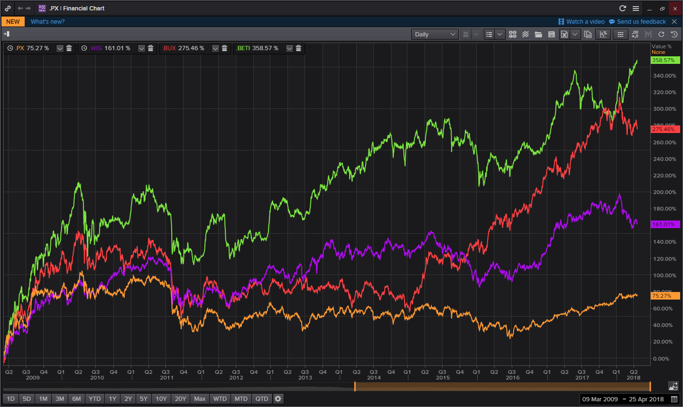
Hold alapkezelő
Zöld: BETI
Piros: BUX
Lila: WIG
Sárga: PX

Slide 9
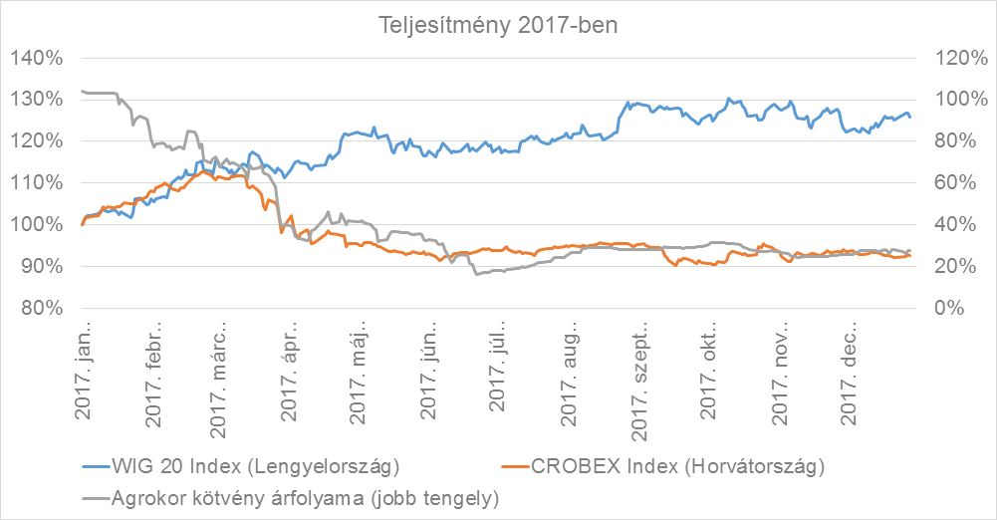
Hold alapkezelő

Slide 10
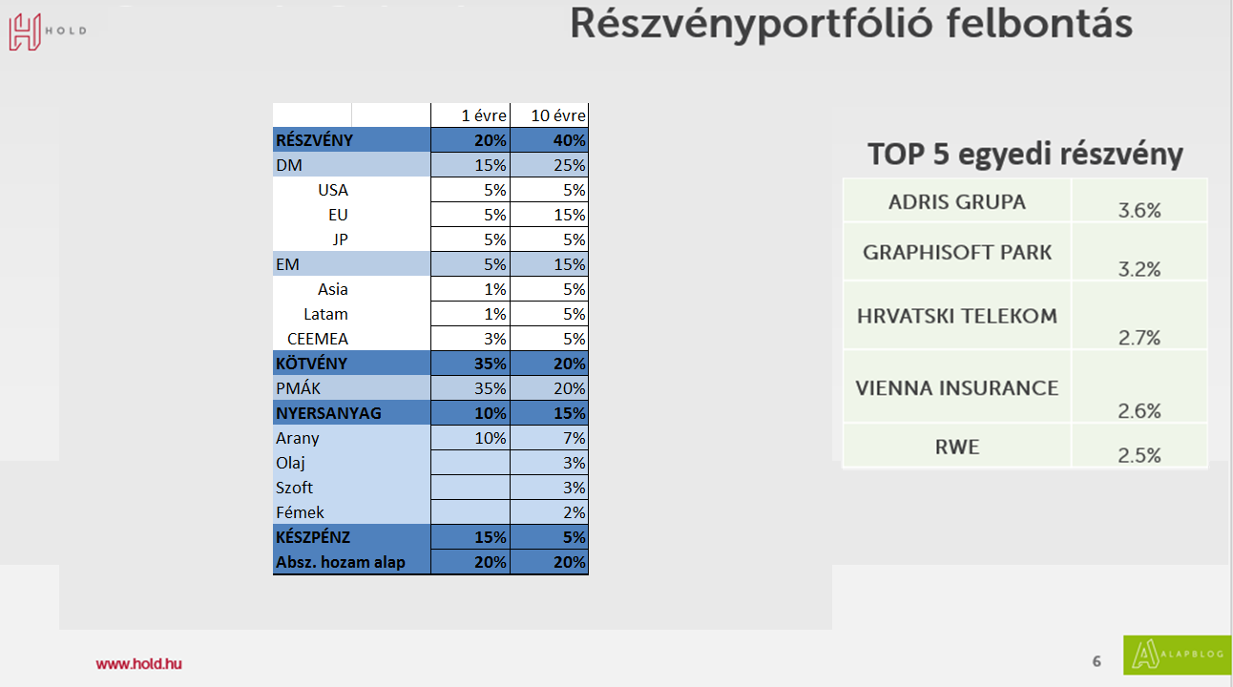
Hold alapkezelő

Slide 11




Hold alapkezelő

Slide 12

Hold alapkezelő
Richter:
- 2 évig javuló cariprazine kilátások, most mégis ugyanott
- Többet esett, mint az ESMYA teljes értéke

Slide 13
Hold alapkezelő
SPY vs. EZU

Slide 14
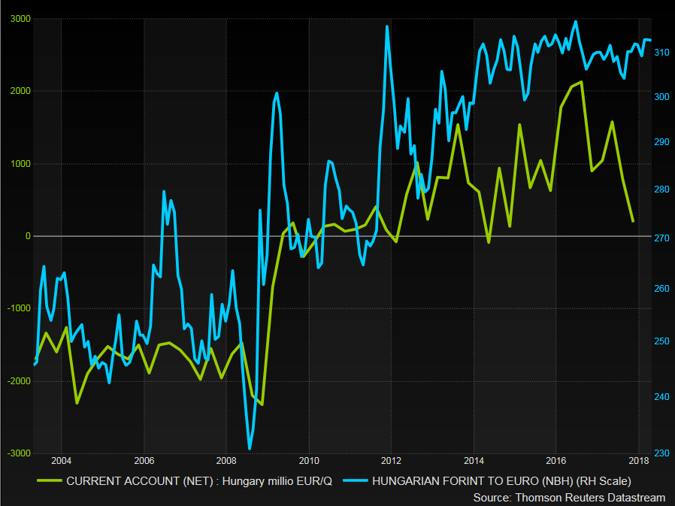
Hold alapkezelő
A forintról
Magyar folyó fiz. mérleg szufficit segít?

Slide 15
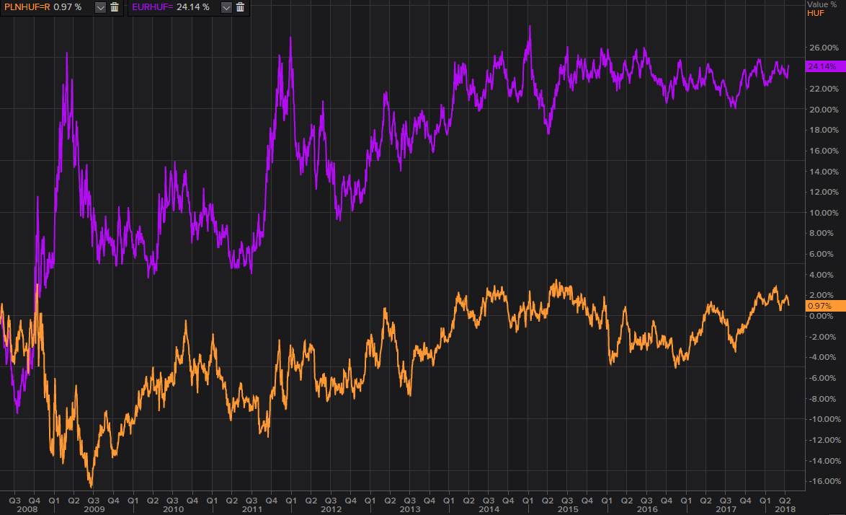
Hold alapkezelő
A forintról
Lila: EURHUF
Sárga: PLNHUF

Slide 16
KÖSZÖNÖM A
FIGYELMET!

